Slide 1


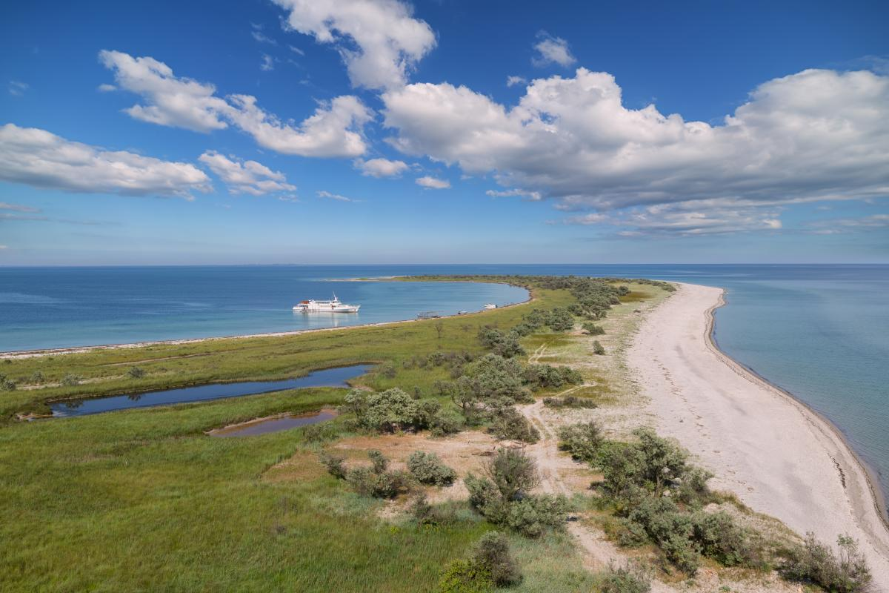

Херсонський державний університет
Факультет економіки і менеджменту
Кафедра готельно-ресторанного та туристичного бізнесу
«Культурно-пізнавальний туризм»
Спеціальність «Туризм»
галузі знань 24 Сфера обслуговування

Slide 2
Компетентності :
Здатність до формування світогляду, розвитку людського буття, суспільства і природи, духовної культури;
Здатність працювати в культурному середовищі для забезпечення успішної взаємо
Знання і розуміння предметної області своєї професії дії в туристичному бізнесі;
Розуміння сучасних тенденцій і регіональних пріоритетів розвитку туризму в цілому та окремих його форм і видів
Розуміння процесів організації туристичних подорожей і комплексного туристичного обслуговування (готельного, ресторанного, транспортного, екскурсійного, рекреаційного)

Slide 3


РОЗРОБНИК КУРСУ: доктор економічних наук, доцент кафедри готельно-ресторанного та туристичного бізнесу
Яровий Вадим Федорович

Slide 4
Мета курсу: ознайомити студентів із теоретичними основами культурно-пізнавального туризму; розроблення та запровадження туристичного продукту, використання новітніх технологій у його формуванні та обслуговуванні туристів; застосування нових технологій комплектування, просування та продажу турів; формування знань щодо новітніх механізмів та методів управління підприємствами сфери туризму.
Компетенції:
знання та розуміння предметної області та розуміння специфіки професійної діяльності;
здатність застосовувати знання у практичних ситуаціях;
розуміння сучасних тенденцій і регіональних пріоритетів розвитку галузі туризму в цілому та окремих його форм і видів;
розуміння процесів організації туристичних подорожей і комплексного туристичного обслуговування (готельного, ресторанного, транспортного, екскурсійного, рекреаційного);
здатність працювати у міжнародному середовищі на основі позитивного ставлення до несхожості до інших культур, поваги до різноманітності та мультикультурності, розуміння місцевих і професійних традицій інших країн, розпізнавання міжкультурних проблем у професійній практиці.

Slide 5

Очікувані результати:
знати міжнародний та вітчизняний досвід формування та впровадження новітніх технологій у діяльність туристичних підприємств;
знати моделі сучасного розвитку туристичних підприємств;
знати принципи та механізм функціонування туристичних світових процесів;
робити вибір напрямів і варіантів розвитку туристичних підприємств у нестабільному ринковому середовищі;
вміти впроваджувати сучасні проекти та інформаційні технології в процеси обслуговування туристів;
формувати стратегії розвитку туристичних підприємств, а також нові форми і види туризму;
обґрунтувати нові потреби подорожан, здійснювати організаційно – технологічне забезпечення процесів обслуговування.

Slide 6


Slide 7
Теми дисципліни:
Теоретико-методологічні основи культурно-пізнавального туризму.
Культурний туризм як важливий чинник соціально-культурного розвитку регіонів України.
Культурний туризм як інструмент формування національної ідентичності.
Культурно-пізнавальний та подієвий туризм.
Характеристика туристичних ресурсів України.
Методика розробки туру.

Slide 8

Список рекомендованих джерел:
Бейдик О.О. Рекреаційно-туристичні ресурси України: методологія та методика аналізу, термінологія, районування. - К.: В ПІД "Київ у-т", 2001. - 395 с.
Данилюк А. Історико-культурні туристичні ресурси України. Навчально-методичний посібник. - Львів: Видавничий центр ЛНУ ім. Івана Франка, 2003.— 82 с.
Закон України “Про туризм” від 15.09.1995 року № 324/95-ВР.
Закон України "Про охорону культурної спадщини“ від 08.06.2000 року № 1805-III.
Мальська М.П., Худо В.В. Туристичний бізнес: теорія та практика. Навчальний посібник. – Київ: Центр учбової літератури, 2007. – 424 с.
Мацола В.І. Рекреаційно-туристичний комплекс України. - Львів, 1997. - 259 с.
Симоненко Б.К. Регіони України: проблеми розвитку. - К.: Наукова думка, 1997.
Туристичні ресурси України / Під ред. О.І. Лугова. - К.: Ін-тут туризму федерації профспілок України, 1996. - 352 с.

Slide 9



.

